Slide 1

Department HSE monthly meeting
部门HSE月度例会
No.2 Refinery Department
炼油二部
2025/5/2

Slide 2

方针目标
HSE方针
People-oriented, compliance with laws and regulations, community harmony, environment- friendly, risk controllable.
以人为本、依法合规、社区和谐、环境友好、风险可控。
HSE目标
Zero damage, zero pollution and zero accident.
零伤害、零污染、零事故。
二部月度例会

Slide 3
会议议程
1 安全资料学习
2 HSE月度工作汇报
3 领导发言
二部月度例会

Slide 4
Safety is not the main job, but safety is the first job.
安全不是主要工作，但安全是首要工作。
一、安全资料学习：
视频《工厂爆炸案例分析：Williams炼油厂换热器爆炸》
事故案例：《5.30 Fire Incident Review Poster 5.30事故回顾简报》《历史上四月发生的危险化学品事故》
二部月度例会

Slide 5
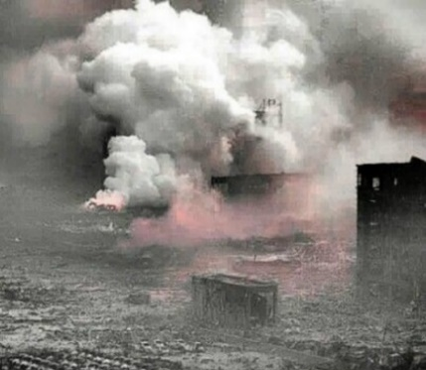

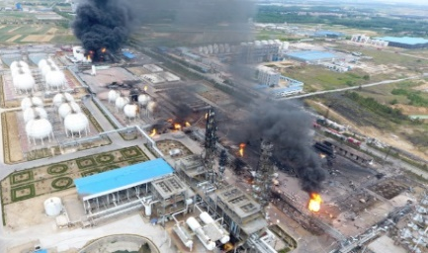
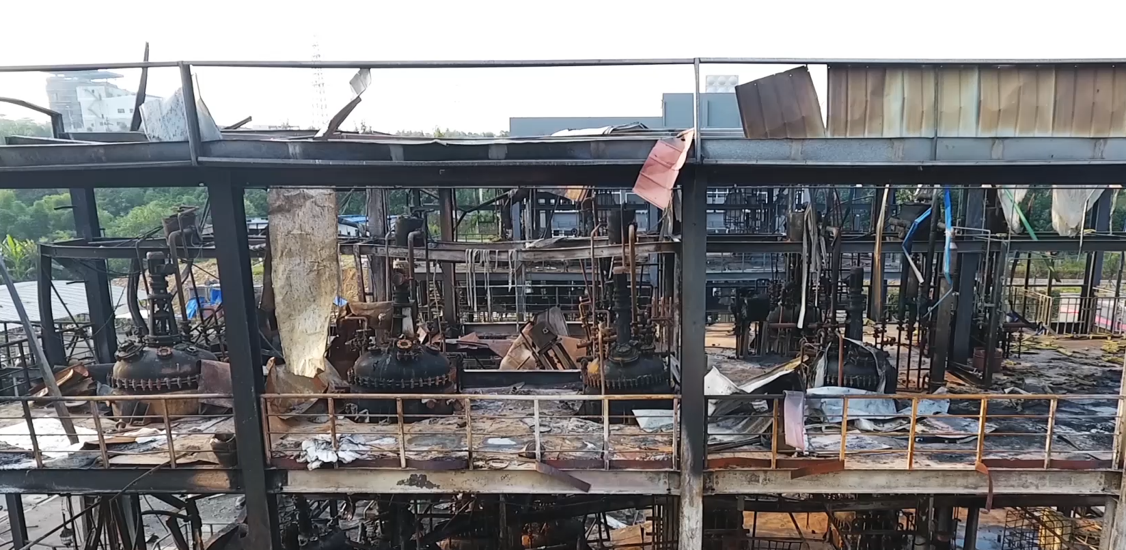
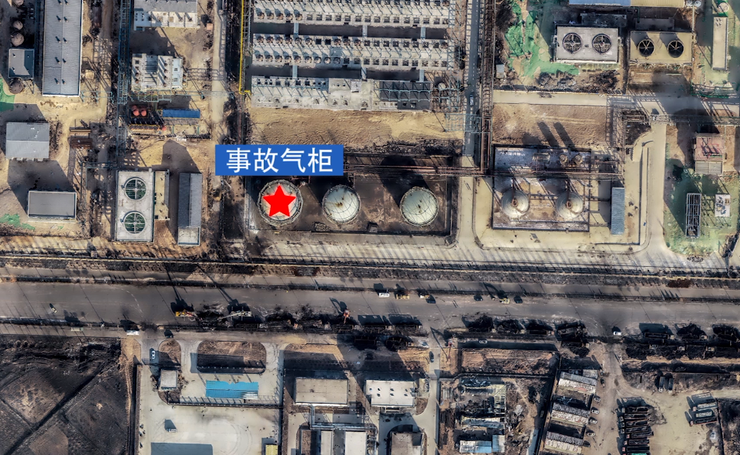
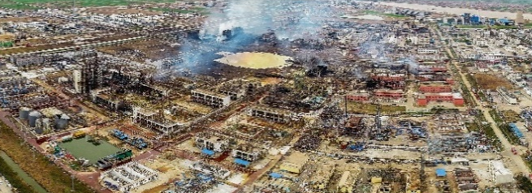
(以下是公司组织管理人员学习资料）
近些年危化品事故回顾
2013.11.22青岛黄岛
输油管道泄漏爆炸特别重大事故
2015.4.6
漳州古雷腾龙芳烃
爆炸着火重大事故
2015.8.12天津港瑞海公司
危险品仓库特别重大火灾爆炸事故
62人
173人
¥9457万
建国以来致消防员死伤最惨烈，经济损失最大
13人
2015.8.31
山东滨源化学公司混二硝基苯重大爆炸事故
二氯苯装置空气压料时发生爆炸
10人
10人
2017.12.9
江苏连云港聚鑫生物科技重大爆炸事故
2017.6.5
山东临沂金誉石化
重大爆炸着火事故
液化气罐车装卸过程发生爆炸
2018.7.12
四川宜宾恒达科技
重大爆炸着火事故
19人
24人
非法生产误将氯酸钠当作丁酰胺
2019.3.21江苏响水天嘉宜
特别重大爆炸事故
氯乙烯气柜长期失修，氯乙烯泄漏
2018.11.28
张家口盛华化工
重大爆燃事故
78人

Slide 6
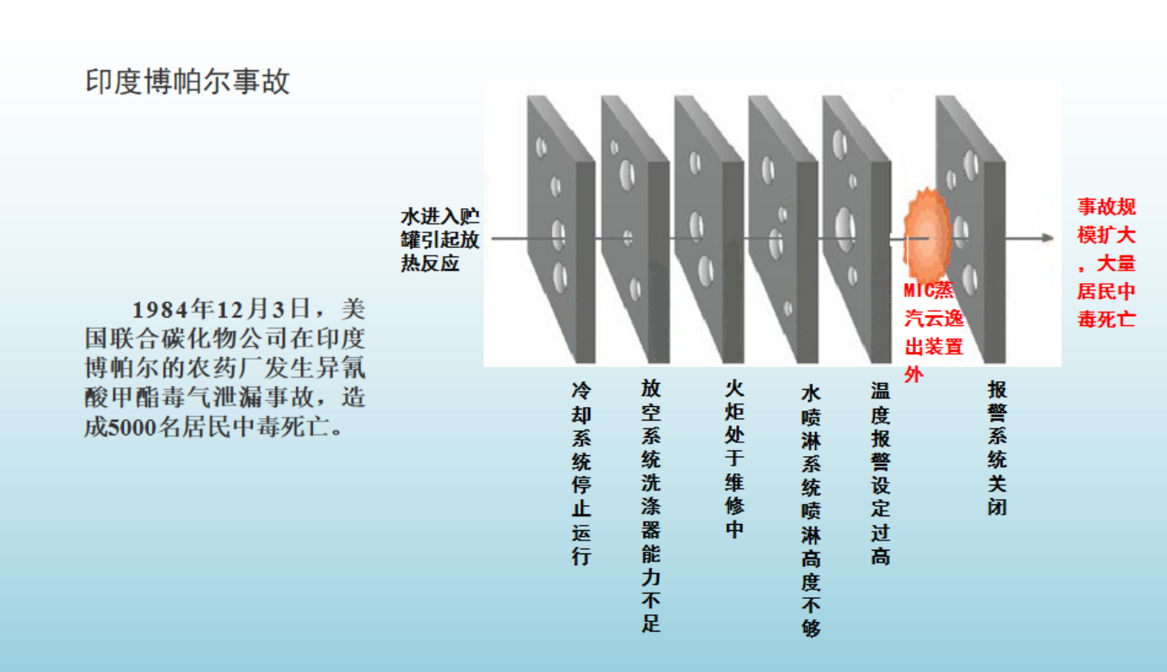
事故是如何发生的？
已有安全保护屏障全部失效！
重大事故的发生不是单一因素造成的！

Slide 7
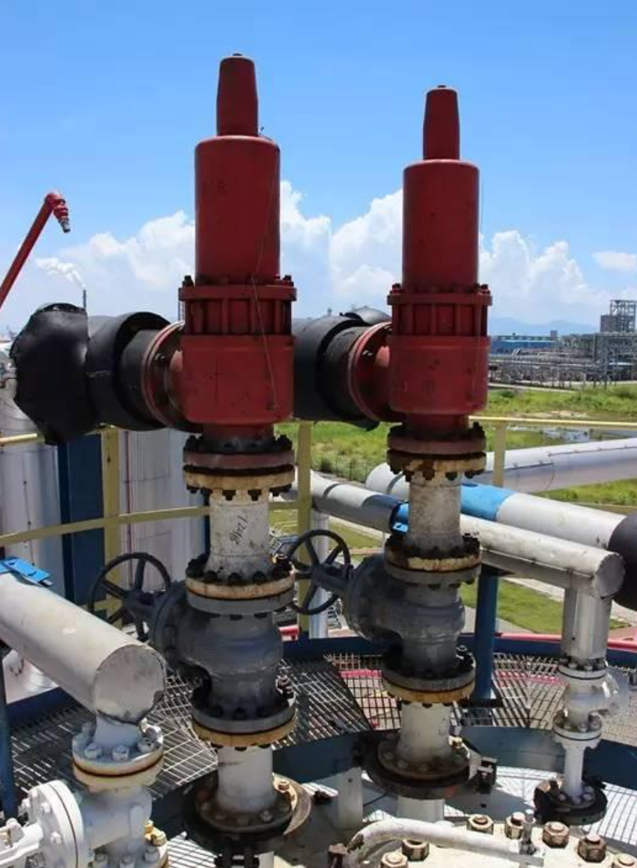
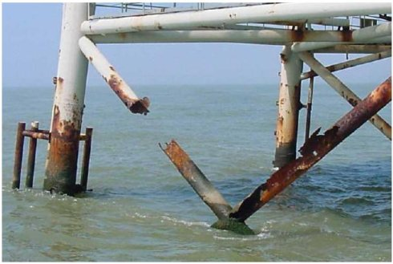
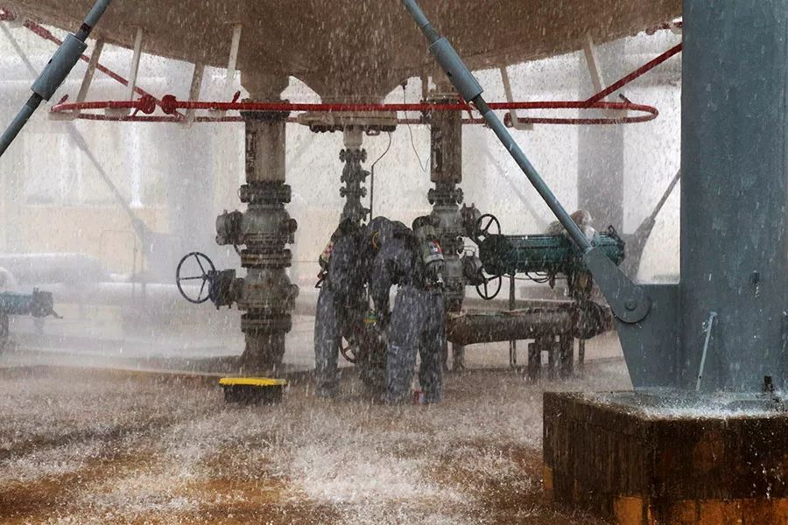
安全屏障为什么会失效？
正常生产过程中，安全设施处于“休眠”状态，只有在生产异常波动触发边界条件的情况下才会动作，因此安全设施的失效处在隐藏状态。
生产设备的腐蚀破坏，工艺泄漏的发生，都是“幂律”增长过程，初期缓慢，发展到一定程度突发破坏，容易被忽视。

Slide 8
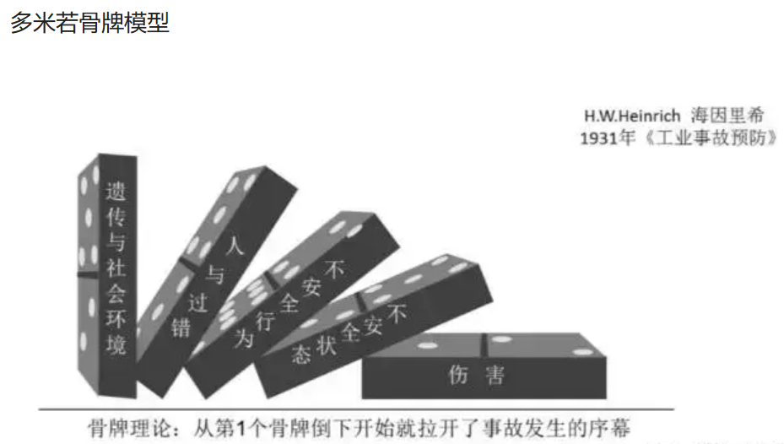
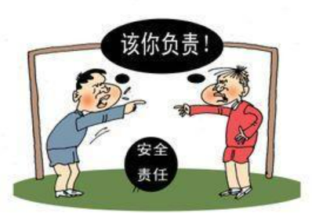
事故调查处理的局限性
事故调查方法：
传统的事故调查方法往往过分注重对直接导致事故的事件和条件的分析，分析不安全行为和不安全状态，只针对单一事件提出解决方案，对全局性、系统性根本因素考虑不足，难以达到全面汲取事故教训的作用。
操作人员在事故中的作用：
一般认为大多数事故是由操作失误引起的，经常可以看到报道，称70-80%的事故是由操作人员的失误造成的。
问题源于事故调查中使用的事件链模型，操作人员的行动代表了事件链中一个方便的终止点。
片面强调责任追究：
企业中，层级高的管理者往往把事故责任归咎于工人，层级地位低的员工倾向于把事故责任归因于组织。
甚至对于类似的事故和未遂事件的致因分析都存在不同，侥幸脱险事件的原因主要归入技术的偏差，而造成损失的类似事故更多的归咎于操作员的错误。
责任追究不是一个技术概念，它是一个法律和道义上的概念，未必有助于防止未来事故的发生。

Slide 9
传统安全管理的危机
事故往往被视为一些不幸因素在某个时间碰巧同时发生从而导致损失，这种信念源于因果时间线的狭隘观点。（将事件链作为事故致因模型）
  只关注博帕尔MIC释放的瞬间，制冷系统、火炬、碱洗塔、报警器、水幕等同时都无法使用似乎是一种巧合，但从更广的视角来看事故，会很清楚地发现事故的致因同那些已经存在了很长时间的系统原因有关。
传统安全管理方法的静态化，不适应风险及环境的动态变化。这反映在对内外部风险变化反应的迟钝上，具有惯性和惰性，风险的变化被习惯性管理方法“和谐”掉，把本来不正常和不合规的事情正常化和合规化，意识不到风险变化会成为潜在的巨大危机。
  系统不是静止的，与其说是多个独立事件的同时发生，不如说是它们随时间逐渐向高风险状态迁移，除非可以监测和降低高风险，否则，就会达到事故不可避免的结果。
  “11·22”事故发生后，对管道企业的检查发现，大量隐患多数已在企业平常检查中查出，企业知道风险存在，但是依然按照已有的管理模式进行管理，并没有对管控措施进行及时调整，及时应对风险增大的情况。因此，企业安全管理呈现的“稳定状态”，是应对动态变化风险时的最大风险，需要引起极大注意。

Slide 10
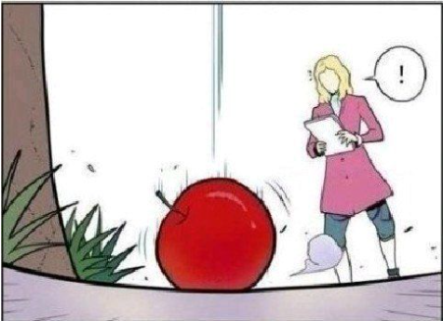

风险管理是面对不确定性未来的预判
明天的不确定性：
现实世界就是这个样子，我们无法预知未来会发生什么事情，更不知一个预期的事件在什么时间、什么地点发生。
可能性时空：
尽管我们不能准确预知苹果落地的具体时间和位置，通过科学观察研究，我们能够预判苹果落地时间与空间分布规律，确定苹果落地的可能性时空。
现实与真实：
通过科学研究探索，我们相信苹果落地的科学规律及可能性时空分布是真实的（其实科学也是一种信仰），只有可能性时空中的一个点会变为我们眼见的现实，而具体哪一点是不确定的。
我们渐渐认识到：
现实是真实性海洋映射到我们大脑中的几朵浪花。
控制风险就是缩小不可接受后果事件的可能性空间

Slide 11
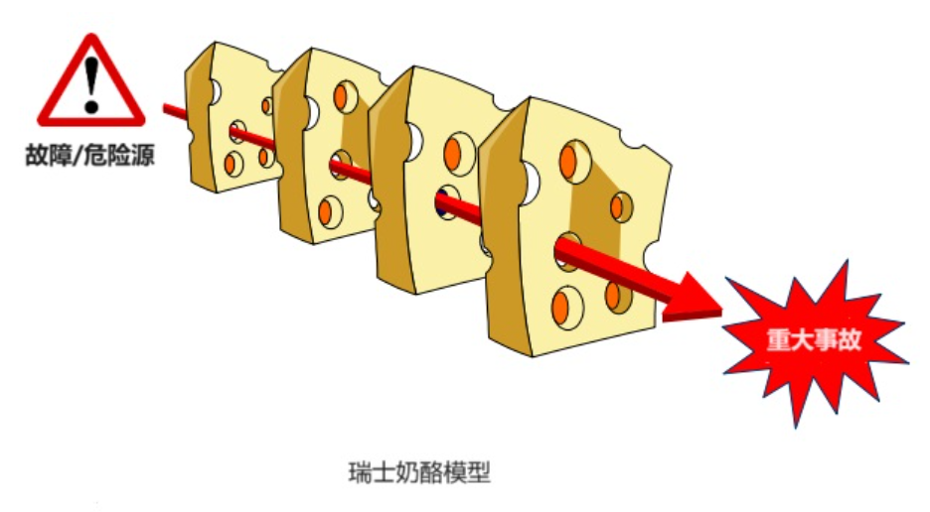
实施风险屏障管理是装置安全运行的根本途径
我们的生产面临着重大事故风险，即可能造成多人死亡或大规模泄漏、中毒、火灾和爆炸等严重后果的事故。幸运的是通过我们的努力，这类事故的发生概率很低，这就是所说的“低概率、高后果”事件。
低概率的主要原因是多层保护，也称为“深度防御”。这是通过多重屏障实现的，如图所示的“瑞士奶酪模型”中的“带孔的奶酪片”。
单个故障确实会发生，但我们不应允许单个故障导致灾难性事件。这就是为什么我们要设置多重屏障的目的。
在需要不止一个屏障的情况下，各屏障之间应保持足够的独立性。多个重要屏障不应同时受损或发生故障，例如由于单一故障或单一事件导致的结果。
因此，避免此类故障或事故是我们屏障管理和事故预防的重要组成部分。必须采取设计和运行措施，以避免多个屏障元素同时失效。

Slide 12
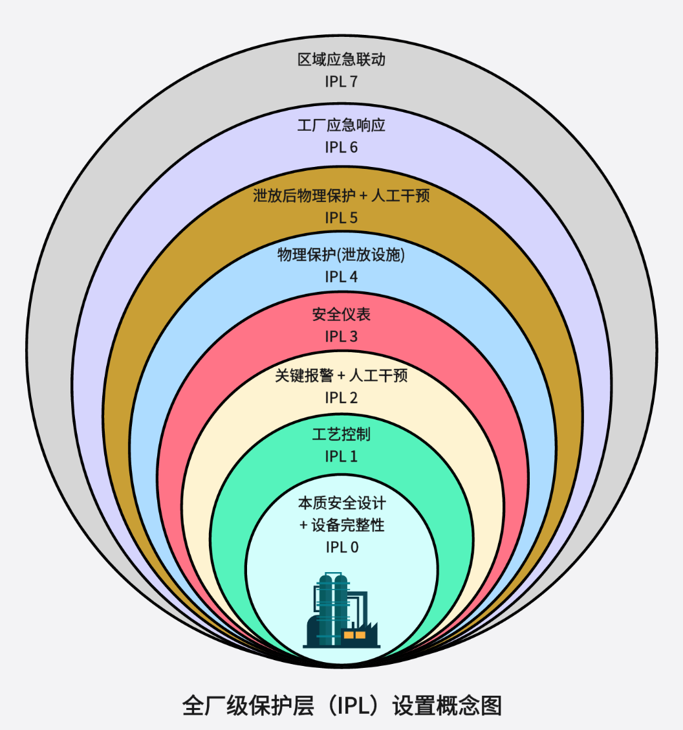
全厂及保护层设置
IPL是一种特殊的防护措施，它可以是一个装置、一个系统，或者一个采取的行动，它的作用是在发生故障或事故时，能够自己独立地介入，阻止事故继续发展成我们不希望看到的严重后果。而且，这种防护措施的有效性和独立性是可以通过检查来验证的。

Slide 13
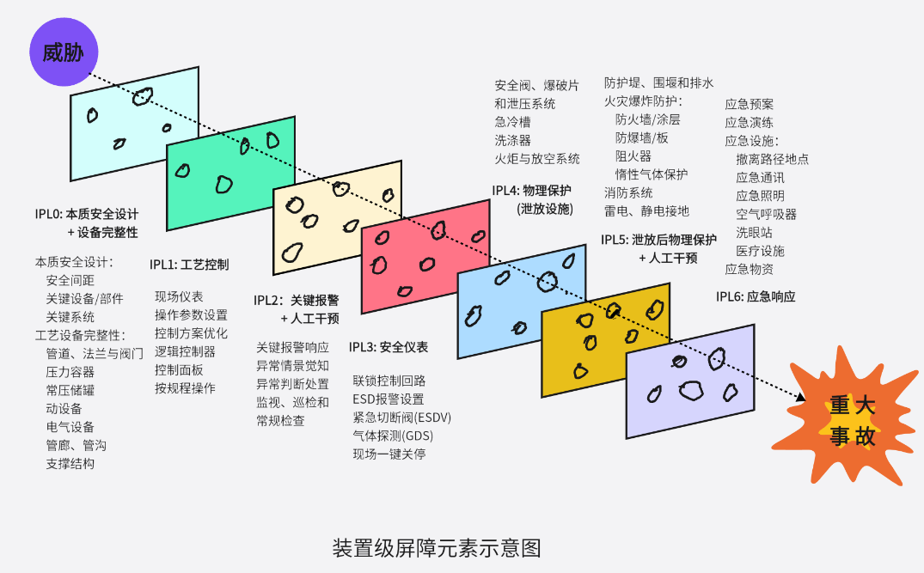
装置级屏障元素
IPL是有一组屏障元素构成的，不同的装置构成保护层的屏障元素可能有所不同，这是有装置本身的工艺和危险特性决定的。
一个物理屏障有可能满足不了有效性、完整性和独立性要求，而必须由人为屏障加以补充，在这里人的行动是非常关键的！

Slide 14
基层资源管理的主要因素
人的因素
生产装置的操控运行是一项复杂的综合活动，是一种在基层组织领导下的集体行为。基层队伍成员间能否协调配合，特别是在生产异常或特殊情况下，整个基层队伍成员之间处理各种异常状态和紧急情况的能力，乃是保证生产运行安全的关键。随着装置的大型化、集成化和自动化的提高，操作工实际上就变成一个管理者，对其要求更加全面。
人与硬件的关系
深入了解装置、设备、设施和仪表的性能和操作方法，通过训练，使所有基层队伍成员都能熟练地操作所有设备，协同一致。
人与环境的关系
在装置运行过程中操作人员、设备维护人员、技术人员之间存在着个性差异。成员间需要有效的协作与配合，才能保证装置运行安全和效率。
硬件(H)
人与软件的关系
操作工必须不断学习装置工艺技术文件、培训手册、规章制度等文件，作为公司应及时地把新的资料交付给基层员工，防止因软件不完备而造成严重后果。
软件S
人(L)
环境(E)
人与人的关系
人与工作空间、设备配置、周边环境的关系就是人与环境的关系。要求一线员工掌握工作环境中生产工艺、设备、设施、仪表、管线等的状态特别是存在隐患的情况，构建情景意识。
人(L)
SHELL模型

Slide 15
基层资源管理的主要因素
行为安全
失误的产生
失误一般是由于注意力分配不当或注意力分散而产生的，从其本质上而言是无意识的。
违规与失误的区别
违规与失误的区别 违规是违反并且偏离了条例、法规和SOP，是故意的行为，且会重复出现。员工在一段时间内多次违规，会造成事故征候，甚至可能造成事故。
失误的链锁反应
根据海恩法则：事故、事故征候与关键失误间的链锁反应，可以用比例的关系表述出来，事故、事故征候和关键失误之比为：
1：29 ：300。失误所造成的负面影响，在条件发生变化后，会产生新的失误，继而形成链锁反应，以至于最终造成事故。
差错管理工具
人都会犯错，我们不能避免所有的错误,因此需要规范的差错管理工具，包括班前喊话、交叉检查、手指口述、程序（SOP）和检查表，通过这些工具，可以对差错进行有效的管理。

Slide 16
基层资源管理的主要因素
情景安全意识
情景安全意识指基层班组在特定的时段里和特定的情境中对影响装置运行和班组员工的各种因素、各种条件的准确知觉。基层人员要知道自己周围已经发生、正在发生和将要发生什么事情。 情景安全意识是基层判断与决策的基础，成为FRM技能的主要内容。
两种情景安全意识
提高情景安全意识水平的途径：
个体情景安全意识
群体情景安全意识
1、初始训练建立情景安全意识；
2、了解生产运行原理，设备结构信息，物料安全数据；
3、掌握工艺、设备、仪表等状态，特别是存在隐患的情况；
4、生产运行中不断提高对情景安全意识警觉性：
5、制定应急预案并定期演练： 尤其是对不正常和应急情况处置程序的练习 ；
6、身心健康是获取较高情景安全意识前提条件： 健康的身体状况、良好的情绪、良好的职业态度。

Slide 17
基层资源管理的主要因素
团队协作
新的设备和设施不断得以使用，装置自动化水平不断提高，现在个人技能在保证安全运行中并不是决定因素，安全与否取决于工作小组内的成员是否协调配合，取长补短，最大程度地发挥小组的整体功能。安全取决于团队作用。
支持领导者的工作，但同时具有自信，敢于对自己怀疑的事情提出质问。
一个共同的目标和意识、一个正确的任务分工、一个好的领导和协作者、良好的沟通气氛，能够处理好影响团队表现的各种因素（压力、冲突等）。
具 备 条 件
要求值班长精通业务、悉心聆听他人的意见、对各方面的意见表现出足够的尊重、分担班组的工作负荷、树立良好的榜样、营造良好的工作气氛。
要求班组其他成员熟悉业务、准备充分、清楚自己的责任、执行标准的操作程序、遵守公司的各项纪律、勇于提问，做一个好的监督者。

Slide 18

基层资源管理的主要因素
沟通
1
沟通的目的
明确共同的目标
分享情景警觉
协调班组行动
建立友好气氛
交换信息、交叉检查
识别障碍
我们有两只耳朵和一张嘴，所以我们要多听少说!
总之沟通是确保协作的主要手段，不管是直接的还是通过计算机，沟通是实现班组良好配合的关键。
2
沟通的障碍
沟通的障碍，往往不是因为我们不会说，而是因为我们不会聆听。克服聆听的障碍，是沟通的第一步。

Slide 19
基层资源管理的主要因素
基层决策
综合压力和时间压力：产量压力或其它考核指标压力
内外操之间缺乏交流
设备维护人员与操作班组缺乏足够的信息交流
缺乏对危险程度足够的认识和相关知识
缺乏充足的训练
公司的管理：由于公司管理混乱，造成一线班组得不到必要的技术支持
出现异常时急于恢复正常生产状态：甚至在没有好的解决方案情况下，急于恢复生产状态，并且认为异常就是事故。
侥幸心理：这些糟糕事情总是发生在别人身上，而不会发生自己身上，低估了可能遇到的风险
“我就是这样处理问题的！”。如果在处理问题时采取这种态度，可能造成班组其他成员对你的意见产生排斥心理，无法达成共识，影响正确决策的形成。
领导要求抓紧时间，班组在没有做出判断之前就简单接受了指令，以至于造成决策错误。
由于现代装置操作工的任务已变成监控装置运行状态、获取信息、评估信息以及对信息做出反应，决策的普遍性和重要性相应增加。连续捕获的系统信息及其评估后所做的决策对装置安全运行变得十分重要，因为它引导操作工下一步所采取的动作。实际上，恰恰是这些决策和相应的动作影响了装置运行，进而影响装置的生产性能和安全状态。决策的过程就是解决安全问题的过程。
班组决策对安全的影响
导致错误决策的因素
估计情况，判断风险，估计不清楚的结果和意外事件;
预测将要发生什么；
管理好工作负荷；
分配好任务，赢得时间；
在值班长的负责下由整个班组做出决策；
参考已有的工作程序；
不要让生产进度左右你的决策；
公司也应创造宽松的有利于班组做出良好决策的环境。
怎样做出好的决策

Slide 20
安全评价、安全检查资料的梳理
安全评价报告
对企业的安全状况进行评估，包括风险识别、风险分析、风险评估和安全控制措施建议等内容。
安全检查报告
记录安全检查中发现的问题和隐患，以及整改措施和效果等内容。
安全事故记录
记录企业发生的安全事故情况，包括事故的起因、经过、损失和教训等内容。
安全运行记录
记录企业的安全运行情况，包括设备的运行状态、维护保养情况、操作人员的安全操作等内容。
安全教育培训资料
包括安全培训计划、培训内容和培训记录等。
其他相关资料
包括政府安全监管部门的检查报告、安全生产委员会会议记录等。

Slide 21
企业实际工作中总是有新变化、新要求、新安排 ……
我们需要学会运用系统思维方法，把安全管理工作形成系统管控架构，实现管理闭环，让工作落到实处，经验得到传承。

Slide 22
会议议程
公司最近的通报考核和事故事件
1.通报考核
无
二部月度例会

Slide 23
安全经验共享
公司最近的事故事件
2.整改和教育情况
进行安全生产月相关资料学习。
二部月度例会

Slide 24
二、本月HSE工作汇报
二部月度例会

Slide 25
HSE综合管理
一、上月公司对我部门的检查情况
1、上月公司考核情况：
奖：3月7日，对该部现场人员进行正压式空气呼吸器使用测试，能熟练掌握消防技能。3月11日，该部当班人员均能正确回答如何现场急救，3月12日，该部副班安全记录，考试验证良好。
罚：3月4日，BAC 1266在岛上路段超速行驶。 3月11日，加裂急救药箱内医用镊子已被使用过，未及时处理更换。 FAR3室职业健康公告栏未更新职业病危害因素监测结果。 3月12日，该部室外消火栓箱序列号：SG11030箱内水带发霉老化。 该部外操室检查空呼压力低，未达到日常战备要求。
序号 | 设备名称 | 问题描述 | 数量 | 原因分析 | 整改情况
1 | 固定式硫化氢报警器 | 加氢装置报警4次 加裂气分报警6次 | 10 | 加裂现场切液报警3次； 加裂酸性水采样报警3次； 加氢E107充氮报警1次。 加氢AT00101探头损坏报警1次。 加氢P201B检修报警2次。 | 各类报警均恢复正常
2 | 便携式四合一检测仪 | 定期校准 | 6 | 一台显示屏坏，一台氧含量坏。 | 9月到校验周期，校验完成。
二部月度例会
Notes:
5月份，公司高风险作业206项，安全督察223次，提出问题通报33项，考核建议18项

Slide 26
HSE综合管理
二、HSE设施管理
截止31日，本月FGS系统共报警14次，加氢装置报警8次，加裂气分报警6次。其中有计划触发（13次）
从报警情况来看，现场固报本月意外触发报警次数1次，其中误报（1次）；加氢16日紧急排放1次触发多个点；1次采样；1次全装置校验和1次手报调试；3次清理过滤器，1次翻盲板；加裂2次泵体排放，2次全装置校验和1次手报调试，1次翻盲板；加氢装置本月意外触发报警次数0次，上月0次；加裂装置本月意外触发报警次数1次，上月0次。
2、其他设施情况：2027年大修设备维修项目上报，继续查找需要整改项目。
深入分析及整改措施：本月装置触发FGS报警1次误报。
序号 | 设备名称 | 问题描述 | 数量 | 原因分析 | 整改情况
1 | 固定式硫化氢报警器 | 加氢装置报警4次 加裂气分报警6次 | 10 | 加裂现场切液报警3次； 加裂酸性水采样报警3次； 加氢E107充氮报警1次。 加氢AT00101探头损坏报警1次。 加氢P201B检修报警2次。 | 各类报警均恢复正常
2 | 便携式四合一检测仪 | 定期校准 | 6 | 一台显示屏坏，一台氧含量坏。 | 9月到校验周期，校验完成。
二部月度例会

Slide 27
HSE综合管理
三、HSE培训管理
1、炼油二部4月份培训计划如下。
序号 | 设备名称 | 问题描述 | 数量 | 原因分析 | 整改情况
1 | 固定式硫化氢报警器 | 加氢装置报警4次 加裂气分报警6次 | 10 | 加裂现场切液报警3次； 加裂酸性水采样报警3次； 加氢E107充氮报警1次。 加氢AT00101探头损坏报警1次。 加氢P201B检修报警2次。 | 各类报警均恢复正常
2 | 便携式四合一检测仪 | 定期校准 | 6 | 一台显示屏坏，一台氧含量坏。 | 9月到校验周期，校验完成。
全员副班培训内容：1公司下发的学习内容：兴尔泰一化工厂发生闪爆事故. 历史上发生的危险化学品事故.2. 行业及公司近期事故：热电部5#炉焦粉平衡管砂眼补焊动火措施不落实考核. MGPI食品原料厂氯气外泄. 3. 危险化学品泄漏及人员眼部及其他部位受伤应急处置. 4. 危险源辨识与风险评估：炼油二部 JHA 作业活动清单及风险作业 JHA 分析 5 项. 5. 过程安全简报及职业健康简报. 6. 消防设备培训：空分喷淋阀的操作及日常检查. 7. 公司第一期全员安全知识与技能学习题库. 8. MSDS-公司危险化学品：石脑油. 9. 环境因素识别和评价表. 10. 安全制度文件.
校招、社招及文方员工模块化培训考试：了解动火作业、高处作业和密闭空间作业在内的高风险操作。识别每种作业类型的特定危害。练习使用空气呼吸器和便携式气体检测仪，并实施控制措施以最大程度地减少暴露风险。掌握JHA评估风险。针对不同场景进行JHA创建和审核练习。
深入分析及整改措施：本月起模块化考试内容按公司要求做出变化。闭卷考试在办公楼201进行，最终考试结果良好。
二部月度例会

Slide 28
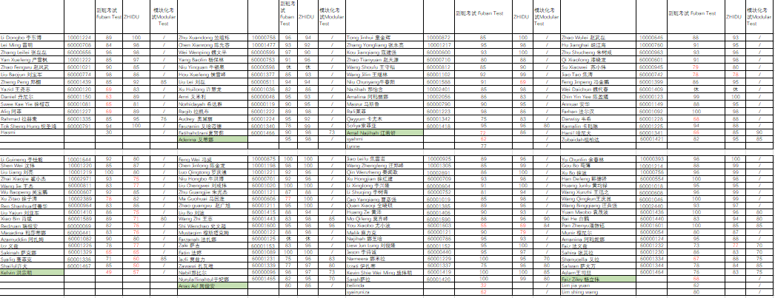
消防安全管理
副班考试情况和消防、气防技能情况
序号 | 设备名称 | 问题描述 | 数量 | 原因分析 | 整改情况
1 | 固定式硫化氢报警器 | 加氢装置报警4次 加裂气分报警6次 | 10 | 加裂现场切液报警3次； 加裂酸性水采样报警3次； 加氢E107充氮报警1次。 加氢AT00101探头损坏报警1次。 加氢P201B检修报警2次。 | 各类报警均恢复正常
2 | 便携式四合一检测仪 | 定期校准 | 6 | 一台显示屏坏，一台氧含量坏。 | 9月到校验周期，校验完成。
二部月度例会

Slide 29
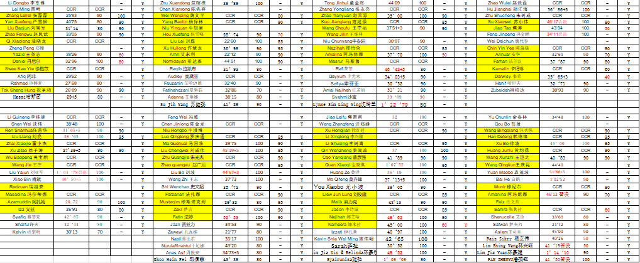
消防安全管理
副班考试情况和消防、气防技能情况（安全月活动增加消防技能和监护人技能考试）
序号 | 设备名称 | 问题描述 | 数量 | 原因分析 | 整改情况
1 | 固定式硫化氢报警器 | 加氢装置报警4次 加裂气分报警6次 | 10 | 加裂现场切液报警3次； 加裂酸性水采样报警3次； 加氢E107充氮报警1次。 加氢AT00101探头损坏报警1次。 加氢P201B检修报警2次。 | 各类报警均恢复正常
2 | 便携式四合一检测仪 | 定期校准 | 6 | 一台显示屏坏，一台氧含量坏。 | 9月到校验周期，校验完成。
二部月度例会

Slide 30
HSE综合管理
四、现场标识管理
1、本月标识变动情况：本月举一反三整改公司岗检中的标识问题，共计更换和取消标识30多块。
深入分析及整改措施：日常管理忽视警示牌管理，公司岗检查到问题。
序号 | 设备名称 | 问题描述 | 数量 | 原因分析 | 整改情况
1 | 固定式硫化氢报警器 | 加氢装置报警4次 加裂气分报警6次 | 10 | 加裂现场切液报警3次； 加裂酸性水采样报警3次； 加氢E107充氮报警1次。 加氢AT00101探头损坏报警1次。 加氢P201B检修报警2次。 | 各类报警均恢复正常
2 | 便携式四合一检测仪 | 定期校准 | 6 | 一台显示屏坏，一台氧含量坏。 | 9月到校验周期，校验完成。
五、变更管理
1、本月变更情况：（工艺、设备、管理等大型变更）。
无。
二部月度例会

Slide 31
HSE综合管理
六、隐患管理
1、本月炼油二部共排查各类隐患107项，经过评审及重新量化打分后，淘汰、整合共7项，申报隐患100项，其中公司级1项，部门级99项，煤柴油39项、加裂气分60项，
上月隐患82项，本月隐患99项；加氢发现隐患数量上月36项，本月39项；加裂发现隐患数量上月32项，本月44项；气分发现隐患数量上月13项，本月16项。
深入分析及整改措施：隐患总体数量上升，基本是各种设备泄漏或其他设备问题，文莱同事在气分发现隐患没有明显增加。
序号 | 设备名称 | 问题描述 | 数量 | 原因分析 | 整改情况
1 | 固定式硫化氢报警器 | 加氢装置报警4次 加裂气分报警6次 | 10 | 加裂现场切液报警3次； 加裂酸性水采样报警3次； 加氢E107充氮报警1次。 加氢AT00101探头损坏报警1次。 加氢P201B检修报警2次。 | 各类报警均恢复正常
2 | 便携式四合一检测仪 | 定期校准 | 6 | 一台显示屏坏，一台氧含量坏。 | 9月到校验周期，校验完成。
二部月度例会

Slide 32
安全管理
六、隐患管理
班组 | 隐患总数 | 公司级隐患
加裂2月 | 54 | 2
加氢2月 | 32 | 2
加裂3月 | 46 | 1
加氢3月 | 36 | 0
加裂4月 | 61 | 1
加氢4月 | 39 | 0
序号 | 设备名称 | 问题描述 | 数量 | 原因分析 | 整改情况
1 | 固定式硫化氢报警器 | 加氢装置报警4次 加裂气分报警6次 | 10 | 加裂现场切液报警3次； 加裂酸性水采样报警3次； 加氢E107充氮报警1次。 加氢AT00101探头损坏报警1次。 加氢P201B检修报警2次。 | 各类报警均恢复正常
2 | 便携式四合一检测仪 | 定期校准 | 6 | 一台显示屏坏，一台氧含量坏。 | 9月到校验周期，校验完成。
二部月度例会

Slide 33
安全管理
六、隐患管理
炼油二部隐患统计表（全年）
_{月份} ^{项目} | 加裂隐患 | 加裂公司级隐患 | 加氢隐患 | 加氢公司级隐患
1月 | 78 | 4 | 45 | 1
2月 | 54 | 2 | 32 | 2
3月 | 46 | 1 | 36 | 0
4月 | 61 | 1 | 39 | 0
5月 | 0 | 0 | 0 | 0
6月 | 0 | 0 | 0 | 0
7月 | 0 | 0 | 0 | 0
8月 | 0 | 0 | 0 | 0
9月 | 0 | 0 | 0 | 0
10月 | 0 | 0 | 0 | 0
11月 | 0 | 0 | 0 | 0
12月 | 0 | 0 | 0 | 0
合计 | 239 | 8 | 152 | 3
序号 | 设备名称 | 问题描述 | 数量 | 原因分析 | 整改情况
1 | 固定式硫化氢报警器 | 加氢装置报警4次 加裂气分报警6次 | 10 | 加裂现场切液报警3次； 加裂酸性水采样报警3次； 加氢E107充氮报警1次。 加氢AT00101探头损坏报警1次。 加氢P201B检修报警2次。 | 各类报警均恢复正常
2 | 便携式四合一检测仪 | 定期校准 | 6 | 一台显示屏坏，一台氧含量坏。 | 9月到校验周期，校验完成。
二部月度例会

Slide 34
HSE综合管理
七、应急演练和应急管理
本月加裂、加氢装置按照公司《年度应急演练计划》完成工艺安全联合演练。本月消防队联合演练一次。组织各班组写好中英文安全演练记录，并将应急演练记录按要求汇总。
序号 | 设备名称 | 问题描述 | 数量 | 原因分析 | 整改情况
1 | 固定式硫化氢报警器 | 加氢装置报警4次 加裂气分报警6次 | 10 | 加裂现场切液报警3次； 加裂酸性水采样报警3次； 加氢E107充氮报警1次。 加氢AT00101探头损坏报警1次。 加氢P201B检修报警2次。 | 各类报警均恢复正常
2 | 便携式四合一检测仪 | 定期校准 | 6 | 一台显示屏坏，一台氧含量坏。 | 9月到校验周期，校验完成。
加氢各班共性问题：两个班进行了停电实战处理。另两班演练时切断介质的阀门地点离火场太近。观察负压波动的炉膛未佩戴护目镜。
加裂各班共性问题：加裂四班演练效果较差。其他班内操有报火警延误、未留电话号码和姓名等现象。现场消防器材使用不全面，没有从高处接近着火点进行扑救火灾等。
深入分析及整改措施：本次演练内容为人员眼部受伤和其他受伤，联合消防队设计了高处着火，总体效果良好。加裂四班组织不当，无人救助伤员。
二部月度例会

Slide 35
HSE综合管理
八、事故管理
1、2025年4月部门未发生事故事件。
本月炼油二部问题通报:无。
事件级别：公司级。
事件级别：装置级
事件名称：无
深入分析及整改措施：无
事件名称：无。
序号 | 设备名称 | 问题描述 | 数量 | 原因分析 | 整改情况
1 | 固定式硫化氢报警器 | 加氢装置报警4次 加裂气分报警6次 | 10 | 加裂现场切液报警3次； 加裂酸性水采样报警3次； 加氢E107充氮报警1次。 加氢AT00101探头损坏报警1次。 加氢P201B检修报警2次。 | 各类报警均恢复正常
2 | 便携式四合一检测仪 | 定期校准 | 6 | 一台显示屏坏，一台氧含量坏。 | 9月到校验周期，校验完成。
二部月度例会

Slide 36
安全管理
一、危险源辨识与风险评价
1、按照公司要求，在每一次高风险作业开票前都要开展JHA分析，分析后各专业人员均已落实签字。年度危险源辨识HSE提出新要求，等公司召开评审会议提出最终修改建议后再次完善；
深入分析及整改措施：本月多次联合管理人员和班组进行日常工作JHA分析工作的编写完善工作，与HSE部交流完善编写工作。
序号 | 设备名称 | 问题描述 | 数量 | 原因分析 | 整改情况
1 | 固定式硫化氢报警器 | 加氢装置报警4次 加裂气分报警6次 | 10 | 加裂现场切液报警3次； 加裂酸性水采样报警3次； 加氢E107充氮报警1次。 加氢AT00101探头损坏报警1次。 加氢P201B检修报警2次。 | 各类报警均恢复正常
2 | 便携式四合一检测仪 | 定期校准 | 6 | 一台显示屏坏，一台氧含量坏。 | 9月到校验周期，校验完成。
二部月度例会

Slide 37
安全管理
二、危险化学品管理
序号 | 设备名称 | 问题描述 | 数量 | 原因分析 | 整改情况
1 | 固定式硫化氢报警器 | 加氢装置报警4次 加裂气分报警6次 | 10 | 加裂现场切液报警3次； 加裂酸性水采样报警3次； 加氢E107充氮报警1次。 加氢AT00101探头损坏报警1次。 加氢P201B检修报警2次。 | 各类报警均恢复正常
2 | 便携式四合一检测仪 | 定期校准 | 6 | 一台显示屏坏，一台氧含量坏。 | 9月到校验周期，校验完成。
1、本月情况：（无变化）
二甲基二硫储存在罐内，液氨罐处于空罐氮气保压状态。
深入分析及整改措施：二甲基二硫的急救条件等同与硫化氢，公司具备应急能力。部门危化品档案按公司模板更新。
二部月度例会

Slide 38
安全管理
三、高风险作业管理
装置 | 动火作业票 |  |  | 高处作业票 |  | 受限空间作业票 | 射线探伤作业票 | 起重吊装作业票 | 临时用电 | 动土作业票 | 断路作业票
 | 特殊 | 一级 | 二级 | 特殊 | 一般
煤柴油加氢 | 0 | 0 | 13 | 0 | 14 | 0 | 0 | 3 | - | 0 | 0
加裂气分 | 0 | 4 | 23 | 0 | 35 | 0 | 0 | 15 | - | 0 | 0
合计 | 0 | 4 | 36 | 0 | 49 | 0 | 0 | 18 | - | 0 | 0
序号 | 设备名称 | 问题描述 | 数量 | 原因分析 | 整改情况
1 | 固定式硫化氢报警器 | 加氢装置报警4次 加裂气分报警6次 | 10 | 加裂现场切液报警3次； 加裂酸性水采样报警3次； 加氢E107充氮报警1次。 加氢AT00101探头损坏报警1次。 加氢P201B检修报警2次。 | 各类报警均恢复正常
2 | 便携式四合一检测仪 | 定期校准 | 6 | 一台显示屏坏，一台氧含量坏。 | 9月到校验周期，校验完成。
二部月度例会

Slide 39
安全管理
三、高风险作业管理
近三个月风险作统计表
种类 | 动火作业 |  |  | 高处作业 |  | 受限空间作业 | 射线探伤作业 | 起重吊装作业 | 临时用电 | 动土作业 | 断路作业 | 累计
月份 | 特殊 | 一级 | 二级 | 特殊 | 一般
2月 | 0 | 9 | 18 | 0 | 7 | 0 | 0 | 3 | - | 0 | 0 | 37
3月 | 0 | 4 | 18 | 0 | 22 | 3 | 0 | 12 | - | 0 | 0 | 59
4月 | 0 | 4 | 36 | 0 | 49 | 0 | 0 | 18 | - | 0 | 0 | 107
合计 | 0 | 17 | 72 | 0 | 78 | 3 | 0 | 33 | 0 | 0 | 0 | 203
序号 | 设备名称 | 问题描述 | 数量 | 原因分析 | 整改情况
1 | 固定式硫化氢报警器 | 加氢装置报警4次 加裂气分报警6次 | 10 | 加裂现场切液报警3次； 加裂酸性水采样报警3次； 加氢E107充氮报警1次。 加氢AT00101探头损坏报警1次。 加氢P201B检修报警2次。 | 各类报警均恢复正常
2 | 便携式四合一检测仪 | 定期校准 | 6 | 一台显示屏坏，一台氧含量坏。 | 9月到校验周期，校验完成。
二部月度例会

Slide 40
安全管理
三、高风险作业管理
炼油二部高风险作业统计表（全年）
_{月份} ^{项目} | 动火作业 | 高处作业 | 起重吊装作业 | 受限空间
1月 | 40 | 30 | 10 | 2
2月 | 27 | 7 | 3 | 0
3月 | 22 | 22 | 12 | 3
4月 | 40 | 49 | 18 | 0
5月
6月
7月
8月
9月
10月
11月
12月
合计 | 129 | 108 | 43 | 5
序号 | 设备名称 | 问题描述 | 数量 | 原因分析 | 整改情况
1 | 固定式硫化氢报警器 | 加氢装置报警4次 加裂气分报警6次 | 10 | 加裂现场切液报警3次； 加裂酸性水采样报警3次； 加氢E107充氮报警1次。 加氢AT00101探头损坏报警1次。 加氢P201B检修报警2次。 | 各类报警均恢复正常
2 | 便携式四合一检测仪 | 定期校准 | 6 | 一台显示屏坏，一台氧含量坏。 | 9月到校验周期，校验完成。
二部月度例会

Slide 41
安全管理
三、高风险作业管理
1、本月高风险作业情况：
本月主要的高风险作业项目为：蒸汽漏点处理；安全阀校验配合脚手架工作；气分循环水技改搭架子等。
深入分析及整改措施：斋月过后工作量增加较大。文方监护人监护水平在多次交流下缓慢提高。
序号 | 设备名称 | 问题描述 | 数量 | 原因分析 | 整改情况
1 | 固定式硫化氢报警器 | 加氢装置报警4次 加裂气分报警6次 | 10 | 加裂现场切液报警3次； 加裂酸性水采样报警3次； 加氢E107充氮报警1次。 加氢AT00101探头损坏报警1次。 加氢P201B检修报警2次。 | 各类报警均恢复正常
2 | 便携式四合一检测仪 | 定期校准 | 6 | 一台显示屏坏，一台氧含量坏。 | 9月到校验周期，校验完成。
二部月度例会

Slide 42
安全管理
四、日周月检管理
序号 | 设备名称 | 问题描述 | 数量 | 原因分析 | 整改情况
1 | 固定式硫化氢报警器 | 加氢装置报警4次 加裂气分报警6次 | 10 | 加裂现场切液报警3次； 加裂酸性水采样报警3次； 加氢E107充氮报警1次。 加氢AT00101探头损坏报警1次。 加氢P201B检修报警2次。 | 各类报警均恢复正常
2 | 便携式四合一检测仪 | 定期校准 | 6 | 一台显示屏坏，一台氧含量坏。 | 9月到校验周期，校验完成。
二部月度例会

Slide 43
安全管理
四、日周月检管理
加裂装置 | 一班 | 二班 | 三班 | 四班
发现问题 | 21 | 17 | 22 | 28
考核情况 | 18 | 15 | 18 | 23
加氢装置 | 一班 | 二班 | 三班 | 四班
发现问题 | 18 | 13 | 17 | 28
考核情况 | 16 | 12 | 15 | 25
序号 | 设备名称 | 问题描述 | 数量 | 原因分析 | 整改情况
1 | 固定式硫化氢报警器 | 加氢装置报警4次 加裂气分报警6次 | 10 | 加裂现场切液报警3次； 加裂酸性水采样报警3次； 加氢E107充氮报警1次。 加氢AT00101探头损坏报警1次。 加氢P201B检修报警2次。 | 各类报警均恢复正常
2 | 便携式四合一检测仪 | 定期校准 | 6 | 一台显示屏坏，一台氧含量坏。 | 9月到校验周期，校验完成。
二部月度例会

Slide 44
安全管理
四、近三月日周月检管理情况
序号 | 设备名称 | 问题描述 | 数量 | 原因分析 | 整改情况
1 | 固定式硫化氢报警器 | 加氢装置报警4次 加裂气分报警6次 | 10 | 加裂现场切液报警3次； 加裂酸性水采样报警3次； 加氢E107充氮报警1次。 加氢AT00101探头损坏报警1次。 加氢P201B检修报警2次。 | 各类报警均恢复正常
2 | 便携式四合一检测仪 | 定期校准 | 6 | 一台显示屏坏，一台氧含量坏。 | 9月到校验周期，校验完成。
二部月度例会

Slide 45
安全管理
三、全年日周月检管理
炼油二部日周月检统计表（全年）
_{月份} ^{项目} | 加裂绩效考核 | 加裂发现问题 | 加氢绩效考核 | 加氢发现问题
1月 | 70 | 85 | 69 | 82
2月 | 73 | 85 | 63 | 73
3月 | 60 | 73 | 39 | 47
4月 | 74 | 88 | 68 | 76
5月
6月
7月
8月
9月
10月
11月
12月
合计 | 203 | 243 | 171 | 202
序号 | 设备名称 | 问题描述 | 数量 | 原因分析 | 整改情况
1 | 固定式硫化氢报警器 | 加氢装置报警4次 加裂气分报警6次 | 10 | 加裂现场切液报警3次； 加裂酸性水采样报警3次； 加氢E107充氮报警1次。 加氢AT00101探头损坏报警1次。 加氢P201B检修报警2次。 | 各类报警均恢复正常
2 | 便携式四合一检测仪 | 定期校准 | 6 | 一台显示屏坏，一台氧含量坏。 | 9月到校验周期，校验完成。
二部月度例会

Slide 46
安全管理
四、日周月检管理
本月情况：
1、本月总体考核比上月增加，加氢班组失分比上月总增加29项。主要失分：加裂四班失35分，加氢四班失37分，加氢一班比上月失分明显加。
持续改进措施：本月对日周月检总表按公司检查项目进行更新，新增的抽查提问环节班组还未适应，副班考试、警示牌等各班组扣分较多，消防器材考核漏检减少，往箱内积水，水带发霉，箱内过脏等方向精细化考核。
序号 | 设备名称 | 问题描述 | 数量 | 原因分析 | 整改情况
1 | 固定式硫化氢报警器 | 加氢装置报警4次 加裂气分报警6次 | 10 | 加裂现场切液报警3次； 加裂酸性水采样报警3次； 加氢E107充氮报警1次。 加氢AT00101探头损坏报警1次。 加氢P201B检修报警2次。 | 各类报警均恢复正常
2 | 便携式四合一检测仪 | 定期校准 | 6 | 一台显示屏坏，一台氧含量坏。 | 9月到校验周期，校验完成。
二部月度例会

Slide 47
环保管理
一、水体污染管理
序号 | 设备名称 | 问题描述 | 数量 | 原因分析 | 整改情况
1 | 固定式硫化氢报警器 | 加氢装置报警4次 加裂气分报警6次 | 10 | 加裂现场切液报警3次； 加裂酸性水采样报警3次； 加氢E107充氮报警1次。 加氢AT00101探头损坏报警1次。 加氢P201B检修报警2次。 | 各类报警均恢复正常
2 | 便携式四合一检测仪 | 定期校准 | 6 | 一台显示屏坏，一台氧含量坏。 | 9月到校验周期，校验完成。
二部月度例会

Slide 48
环保管理
一、水体污染管理
序号 | 设备名称 | 问题描述 | 数量 | 原因分析 | 整改情况
1 | 固定式硫化氢报警器 | 加氢装置报警4次 加裂气分报警6次 | 10 | 加裂现场切液报警3次； 加裂酸性水采样报警3次； 加氢E107充氮报警1次。 加氢AT00101探头损坏报警1次。 加氢P201B检修报警2次。 | 各类报警均恢复正常
2 | 便携式四合一检测仪 | 定期校准 | 6 | 一台显示屏坏，一台氧含量坏。 | 9月到校验周期，校验完成。
1、本月情况：
炼油二部四套装置共取样12次，其中柴油加氢6次、加裂2次、气分4次。氨氮分析1次。本月无不合格样。按公司要求建立含油污水分析台账，员工及时抄写。
深入分析及整改措施：本月含油污水排放2480吨，上月排放1899吨，加氢外送1360吨，加裂外送408吨，气分外送711吨。含油污水来源加氢主要为汽包排放，加裂、气分主要为空冷置换水以及下雨流入，本月降雨相对较多。
二部月度例会

Slide 49
安全管理
一、水体污染管理
序号 | 设备名称 | 问题描述 | 数量 | 原因分析 | 整改情况
1 | 固定式硫化氢报警器 | 加氢装置报警4次 加裂气分报警6次 | 10 | 加裂现场切液报警3次； 加裂酸性水采样报警3次； 加氢E107充氮报警1次。 加氢AT00101探头损坏报警1次。 加氢P201B检修报警2次。 | 各类报警均恢复正常
2 | 便携式四合一检测仪 | 定期校准 | 6 | 一台显示屏坏，一台氧含量坏。 | 9月到校验周期，校验完成。
二部月度例会

Slide 50
环保管理
二、大气污染管理（2025年4月）
采样日期 | 装置 | 烟气温度 ℃ | 氧气,% (v/v) | 二氧化硫 mg/m³ | 一氧化碳mg/m³ | 二氧化碳%(v/v) | 二氧化硫 (折算)mg/m³ | 氮氧化物(NOX) (折算)mg/m³ | 氮氧化物(NOX),mg/m³
2025/4/14 9:00:00 | 煤油加氢精制装置 | 空气预热器烟气 | 112.9 | 4.07 | 14.3 | 306.25 | 10.19 | 15.2 | 22
2025/4/14 9:00:00 | 柴油加氢精制装置 | 空气预热器烟气 | 113.7 | 4.98 | Not Detected 未检出 | 37.5 | 9.62 | Not Detected 未检出 | 30
2025/4/14 9:00:00 | 加氢裂化装置 | 空气预热器烟气 | 145.9 | 4.07 | Not Detected 未检出 | Not Detected 未检出 | 9.07 | Not Detected 未检出 | 34
序号 | 设备名称 | 问题描述 | 数量 | 原因分析 | 整改情况
1 | 固定式硫化氢报警器 | 加氢装置报警4次 加裂气分报警6次 | 10 | 加裂现场切液报警3次； 加裂酸性水采样报警3次； 加氢E107充氮报警1次。 加氢AT00101探头损坏报警1次。 加氢P201B检修报警2次。 | 各类报警均恢复正常
2 | 便携式四合一检测仪 | 定期校准 | 6 | 一台显示屏坏，一台氧含量坏。 | 9月到校验周期，校验完成。
1、上月情况：
4月14日对各加热炉进行烟气分析，各指标正常，未出现烟气超标、大气污染问题。煤油反应炉一氧化碳较高。
深入分析及整改措施：工艺和设备对加热炉各参数一直严格控制，持续提升加热炉热效率和优化加热炉操作参数。设备对看火窗、点火口等漏风处进行封堵，加裂炉壁进行定期测温观测。上月煤油反应炉二氧化硫较高问题得到解决，从65下降到10.
二部月度例会

Slide 51
环保管理
三、废弃物管理
1、本月情况：
炼油二部根据公司要求，定点放置工业固废、危险废弃物收集桶，做好垃圾分类工作。应公司要更新装置垃圾桶收集点位置图。现场金属回收物桶使用正常。
本月部门对班组垃圾清理及分类情况进行检查,基本正常。
1. HSE部清理力度合理，垃圾桶未满。HSE部检查气分空冷清理铁锈放入危险废物垃圾桶，下次提醒注意。
2.公司安排每半月清理一次空桶，每次最大能力30个空桶，走OA流程0825，所有桶内存油或化剂已全部倾倒干净。
深入分析及整改措施：公司收紧了一般工业固废和危险废物分类，铁丝，铝皮等需集中存放。HSE已建立关于空桶的资料台账。
序号 | 设备名称 | 问题描述 | 数量 | 原因分析 | 整改情况
1 | 固定式硫化氢报警器 | 加氢装置报警4次 加裂气分报警6次 | 10 | 加裂现场切液报警3次； 加裂酸性水采样报警3次； 加氢E107充氮报警1次。 加氢AT00101探头损坏报警1次。 加氢P201B检修报警2次。 | 各类报警均恢复正常
2 | 便携式四合一检测仪 | 定期校准 | 6 | 一台显示屏坏，一台氧含量坏。 | 9月到校验周期，校验完成。
二部月度例会

Slide 52
职业健康管理
一、心理健康和防疫工作（无变化）
1、自文莱2021年8月第二轮疫情爆发以来，到2023年5月出台《公司新冠疫情HSE管控方案（第六版）》，标志着疫情管控完全与社会面接轨。
公司后续不再下发防疫物资，试剂盒库存也清零。消毒水使用保洁人员的大桶消毒水
深入分析及整改措施：近期公司及部门出现大量感冒发烧员工，加强防范。本月清理气防柜过期滤盒，苯滤盒取消。《职业健康风险评估》在指定日期前提交HSE部。
序号 | 设备名称 | 问题描述 | 数量 | 原因分析 | 整改情况
1 | 固定式硫化氢报警器 | 加氢装置报警4次 加裂气分报警6次 | 10 | 加裂现场切液报警3次； 加裂酸性水采样报警3次； 加氢E107充氮报警1次。 加氢AT00101探头损坏报警1次。 加氢P201B检修报警2次。 | 各类报警均恢复正常
2 | 便携式四合一检测仪 | 定期校准 | 6 | 一台显示屏坏，一台氧含量坏。 | 9月到校验周期，校验完成。
二部月度例会

Slide 53
职业健康管理
二、职业卫生管理
1、公司按文莱政府要求，按一人一档案形式管理个人健康档案，档案每年4月更新一次，已完成。
3、中方员工返回中国后到指定地点进行身体健康检测。回国体检已改为福利性，本月需参加体检人员已及时统计报备，并督促按时参加。
2、公司自2025年1月1日起组织离职人员健康体检及文莱本地员工健康体检，其中文莱本地员工每月健康体检人员名单已建立，张贴到外操室提醒参加体检后签名确认，文方同事更换体检日期后未签名，列入考核。目前职工体检正常。
序号 | 设备名称 | 问题描述 | 数量 | 原因分析 | 整改情况
1 | 固定式硫化氢报警器 | 加氢装置报警4次 加裂气分报警6次 | 10 | 加裂现场切液报警3次； 加裂酸性水采样报警3次； 加氢E107充氮报警1次。 加氢AT00101探头损坏报警1次。 加氢P201B检修报警2次。 | 各类报警均恢复正常
2 | 便携式四合一检测仪 | 定期校准 | 6 | 一台显示屏坏，一台氧含量坏。 | 9月到校验周期，校验完成。
二部月度例会

Slide 54
职业健康管理
三、劳动防护
序号 | 设备名称 | 问题描述 | 数量 | 原因分析 | 整改情况
1 | 固定式硫化氢报警器 | 加氢装置报警4次 加裂气分报警6次 | 10 | 加裂现场切液报警3次； 加裂酸性水采样报警3次； 加氢E107充氮报警1次。 加氢AT00101探头损坏报警1次。 加氢P201B检修报警2次。 | 各类报警均恢复正常
2 | 便携式四合一检测仪 | 定期校准 | 6 | 一台显示屏坏，一台氧含量坏。 | 9月到校验周期，校验完成。
炼油二部主要劳动防护用品发放汇总表（2025.4）
类别 | 人数 | 数量 | 合计
工作服更换 | 1 | 1 | 1
劳保鞋更换 | 2 | 2 | 2
1、今年公司更换工服制造厂，发放的工服上衣尺码偏小。劳保鞋鞋底内外偏硬，已与HSE部反映，下批次可能更换型号。
深入分析及整改措施：个别劳保鞋质量较差，及时更换。
二部月度例会

Slide 55
消防安全管理
一、消防设施管理
1、25年消防物资配件全部补齐，现场消防器材状态良好。现场位置核对表完成，为重新张贴编号做准备。
本月梳理消防器材编号；移动消防器材被遮挡的位置，重新画线完成；柴油反应器顶消防箱损坏及时修复加固，及时更换锁头。
深入分析及整改措施：本月检查，消气防设施维护状况整体较好，水带全部更换，消防箱内积水列入考核。
序号 | 设备名称 | 问题描述 | 数量 | 原因分析 | 整改情况
1 | 固定式硫化氢报警器 | 加氢装置报警4次 加裂气分报警6次 | 10 | 加裂现场切液报警3次； 加裂酸性水采样报警3次； 加氢E107充氮报警1次。 加氢AT00101探头损坏报警1次。 加氢P201B检修报警2次。 | 各类报警均恢复正常
2 | 便携式四合一检测仪 | 定期校准 | 6 | 一台显示屏坏，一台氧含量坏。 | 9月到校验周期，校验完成。
二部月度例会

Slide 56
三、典型问题、热点问题通报
二部月度例会

Slide 57
热点问题通报
热点问题：
岗检暴露出职业卫生管理疏忽。
整改措施：职业卫生公告栏岗检前更新，药箱检查增加频次，发现缺少、破损及时补充。
序号 | 设备名称 | 问题描述 | 数量 | 原因分析 | 整改情况
1 | 固定式硫化氢报警器 | 加氢装置报警4次 加裂气分报警6次 | 10 | 加裂现场切液报警3次； 加裂酸性水采样报警3次； 加氢E107充氮报警1次。 加氢AT00101探头损坏报警1次。 加氢P201B检修报警2次。 | 各类报警均恢复正常
2 | 便携式四合一检测仪 | 定期校准 | 6 | 一台显示屏坏，一台氧含量坏。 | 9月到校验周期，校验完成。
二部月度例会

Slide 58
四、工作亮点、工作难点
二部月度例会

Slide 59
工作亮点
配合完成公司安全月活动，鼓励班组参加消防技能培训，达到全员提高消防技能目的。部门内部提前预热，开展安全知识竞赛和消防技能竞赛选拔。
班组利用休班时间组织全员参加消防技能培训，各位班长组织良好，除回国休假人员，其他全体参加培训。
二部月度例会

Slide 60
工作难点
岗检的各类问题提示基础工作还有检查不到位，仍需加强基础工作检查力度。
措施：将全厂的HSE岗检问题汇总分类，补充到日周月检表格中，进行全面检查。完善了部门级安全教育课件和试卷中关于环境保护的部分。
二部月度例会

Slide 61
五、下一步HSE工作计划
二部月度例会

Slide 62
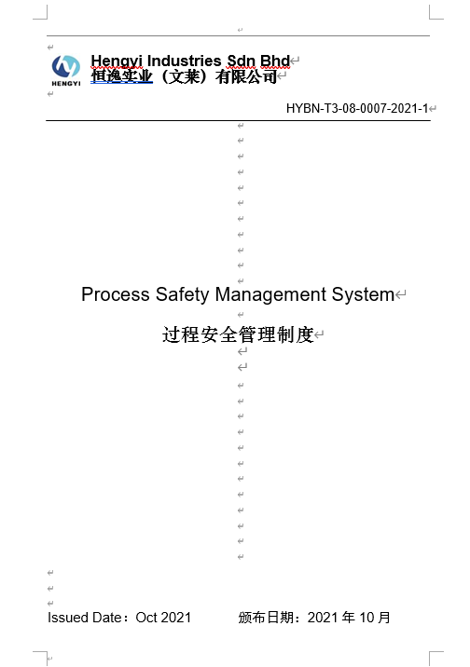
下一步HSE工作计划
1、配合公司提前布置安排部门安全月活动，开展消防技能培训。配合高强度技改施工，安排文方监护人员参与实地监护，落实监护措施，督促班组提高监护质量。
2、针对本月演练暴露出来的问题，及时讨论整改。每月第二周开始事故演练。继续按照不局限于计划演练项目，迎接公司每季度开展的“不通知”演练，使得演练更贴近于实际。
3、提前下发中方文方新员工培训计划，督促各班组做好新员工安全基础知识培训并考试。确保培训有计划、有目标、有效果。
4、制定2025年5月的安全学习计划，学习公司培训内容。强调由班组自行组织学习，第二周会议室组织闭卷考试验证学习效果。新人按计划模块化培训。
按2025年度制定的HSE工作计划和目标开展全年安全工作，完成公司和部门布置的工作。
二部月度例会

Slide 63
End of report
汇报结束
Thank you
谢谢

